Slide 1
加 法(1)
R·一年级上册
一、5以内数的认识和加、减法

Slide 2


情景导入
老师左手拿了2只粉笔，右手拿了1只粉笔，一共有多少只粉笔呢？
一共有3只粉笔。

Slide 3
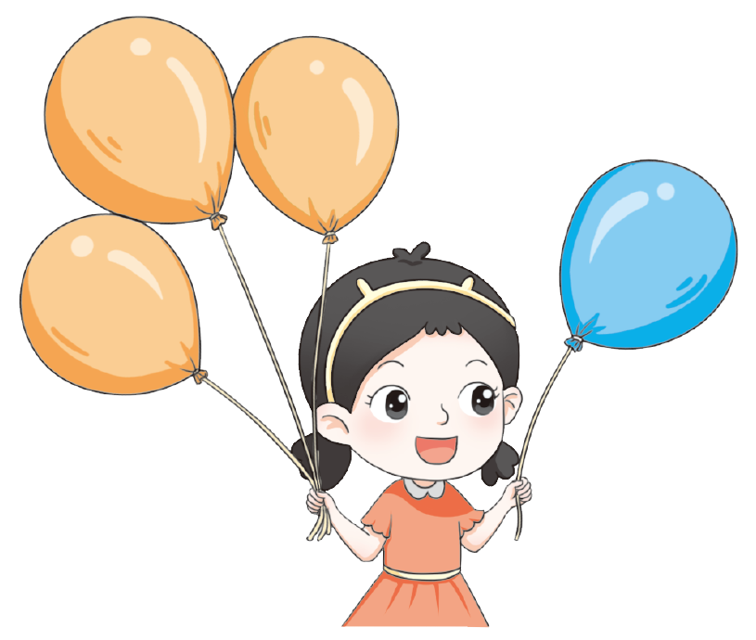
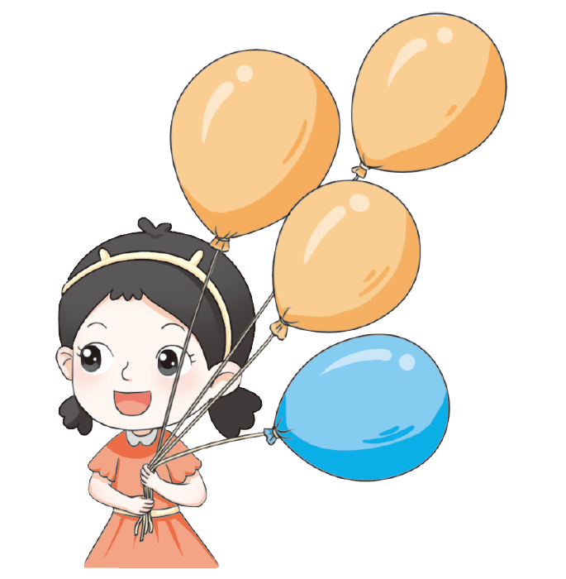

探究新知
观察图片你得到了哪些信息？
一共有多少个气球？

Slide 4
动手摆一摆

Slide 5
合并
…
…
…
3
+
1
=
4
…
…
读作：3 加 1 等于 4。
加号
等号

Slide 6



合作交流
同桌之间举例说明：3+1=4。
合并
加法

Slide 7
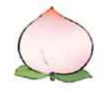
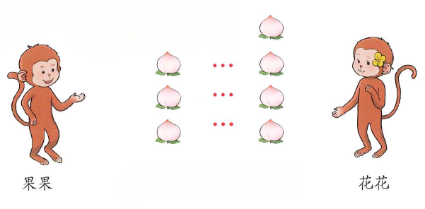

试一试
果果怎么做，就可以使自己的 和花花的同样多?
你们可以从图中知道哪些信息？
果果有3个桃，
花花有4个桃。

Slide 8

解决问题
果果怎么做，就可以使自己的 和花花的同样多?
可以用加法算式来表示吗？
3+1=4
果果再摘1个桃。

Slide 9
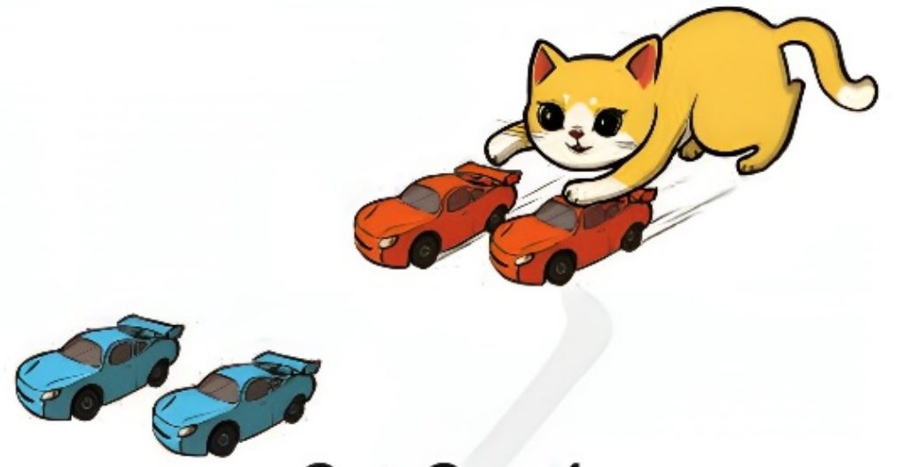
巩固练习
【课本25页做一做 第1题】
1.看图说一说算式表示的意思。
2+2=4

Slide 10
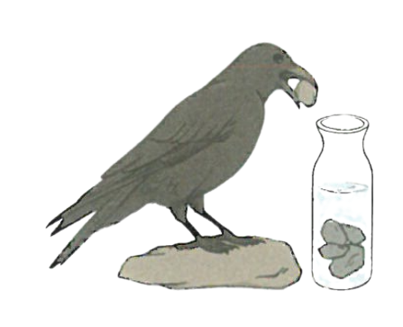
4+1=5

Slide 11

课堂小结
加 法
3+1=4
加号
读作：3 加 1 等于 4 。

Slide 12


课后作业
完成本课时相关练习。

